Slide 1



Akční plány na školní roky 2025/2026, 2026/2027, 2027/2028
6. jednání ŘV MAP– 8.12.2025
Mgr. Lenka Janská, Ph.D.
Koordinátor aktivit MAP Olomouc

Slide 2
Akční plány
Zpracované pro jednotlivé školní roky 2025/2026, 2026/2027, 2027/2028 - tedy od 1. září do 31. srpna
Aktivity jsou vázané na jednotlivé strategické cíle MAP IV Olomouc
Některé aktivity tematicky přispívají k naplnění více strategických cílů

Slide 3
Akční plány
Investiční aktivity škol – infrastruktura
Aktivity škol
Aktivity spolupráce

Slide 4
Aktivity infrastruktury jsou v dokumentu označeny šedými tabulkami a zahrnují záměry na zlepšení materiálních a prostorových podmínek škol, školských zařízení a organizací zajišťujících volnočasové a neformální vzdělávání.
Aktivity škol a školských zařízení jsou v dokumentu označeny modrými tabulkami a představují konkrétní činnosti a projekty zaměřené na podporu vzdělávání dětí, žáků a pedagogů. Tyto aktivity vycházejí z potřeb jednotlivých škol a přispívají k naplňování cílů MAP Olomouc.
Aktivity spolupráce jsou v dokumentu označeny růžovými tabulkami a představují společné činnosti, projekty a aktivity, do nichž se zapojují školy, školská zařízení a další partneři ve vzdělávání. Tyto aktivity přispívají k naplňování cílů MAP Olomouc.

Slide 5
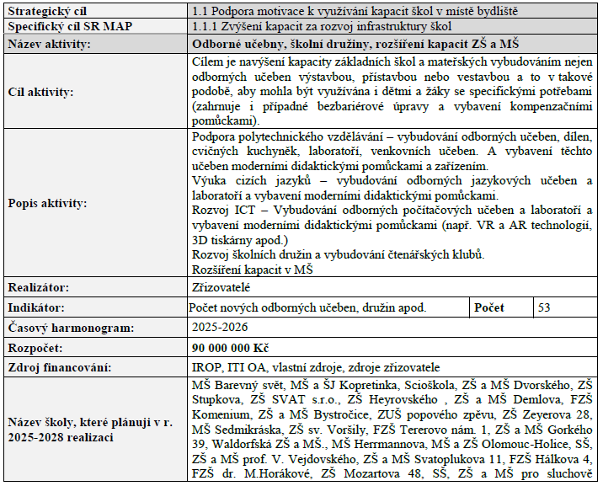
Infrastruktura

Slide 6

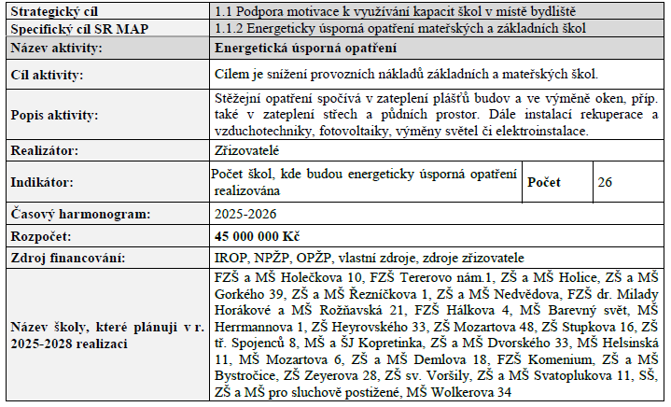

Slide 7
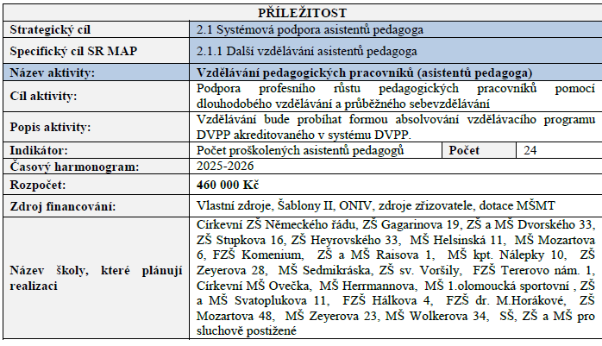
Aktivity jednotlivých škol

Slide 8
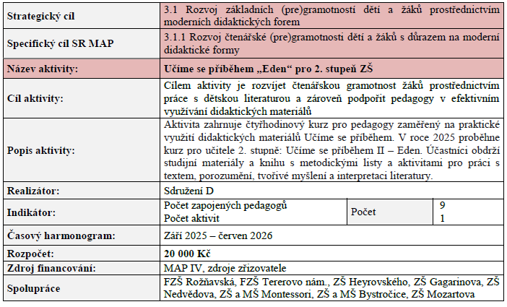
Aktivity spolupráce

Slide 9
Aktivity na nastavení rovných příležitostí a snížení selektivnosti uvnitř škol nebo v území
Aktivity škol nebo aktivity spolupráce
Označeny poznámkou PŘÍLEŽITOST

